Slide 1
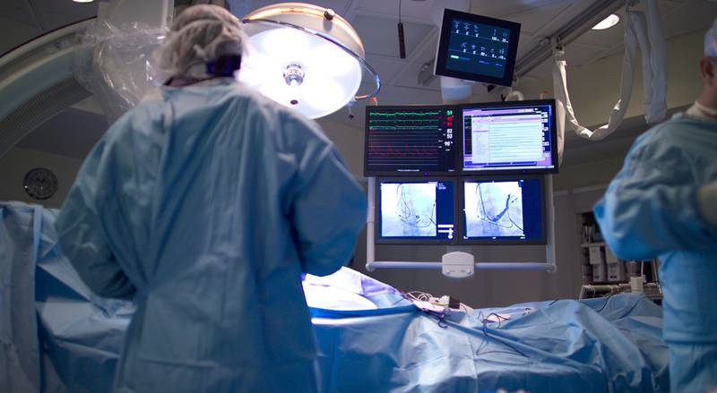

Interventionelle Neuroradiologie
PD Dr. Franziska Dorn
Dr. Philipp Mennemeyer

Slide 2
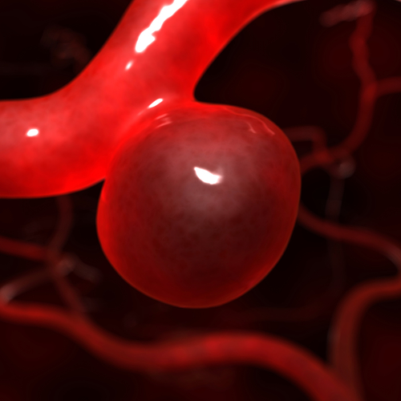
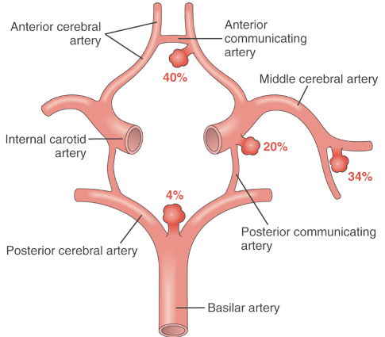

Aneurysmen
Gefäßwandaussackung
Prävalenz ca. 5% (in Finnland/ Japan höher)
In der Europa mind. 20 Mio. Menschen
Häufigste Ursache für spontane (=nicht traumatische) SAB
Sehr hohe Mortalität (50%)/Morbidität
Rupturrisiko 2-6% / Jahr, abh. von Größe, Lokalisation, Geometrie

Slide 3
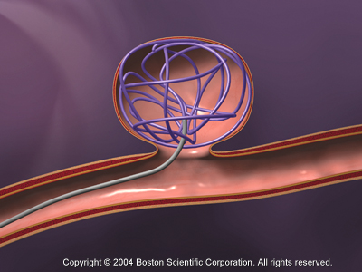
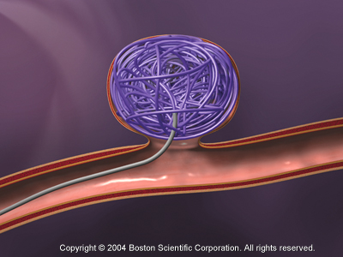
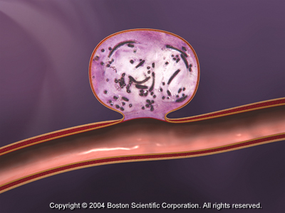
Coiling
Endovaskuläre Coilokklusion
Notes:
After the aneurysm is catheterized with a micorcatheter it is completely filled out with platinum microcoils. The aim is a complete occlusion by formation of a stable thrombus in the aneurysm sac.

Slide 4
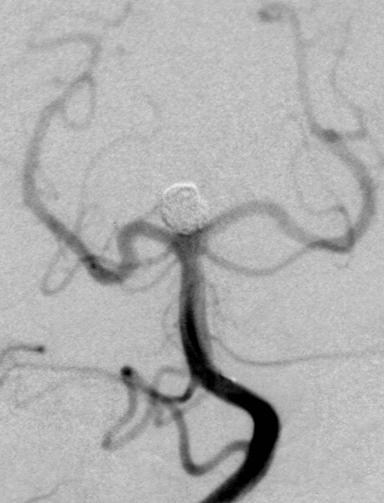
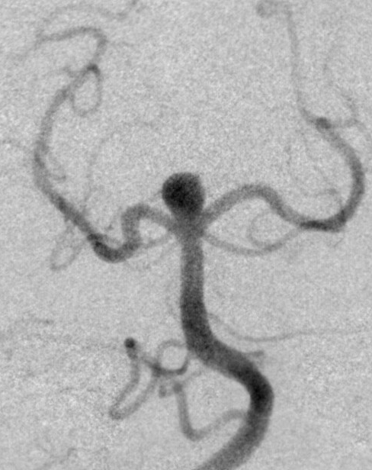
.....im echten Leben
Notes:
This is an example of a basilar artery tip aneurysm whch could be occluded completely by this technique.

Slide 5
Coiling allein funktioniert leider nicht bei allen Aneurysmen....
Problem 2: Fusiforme Aneurysmen
Problem 1: Breitbasige Aneurysmen

Slide 6
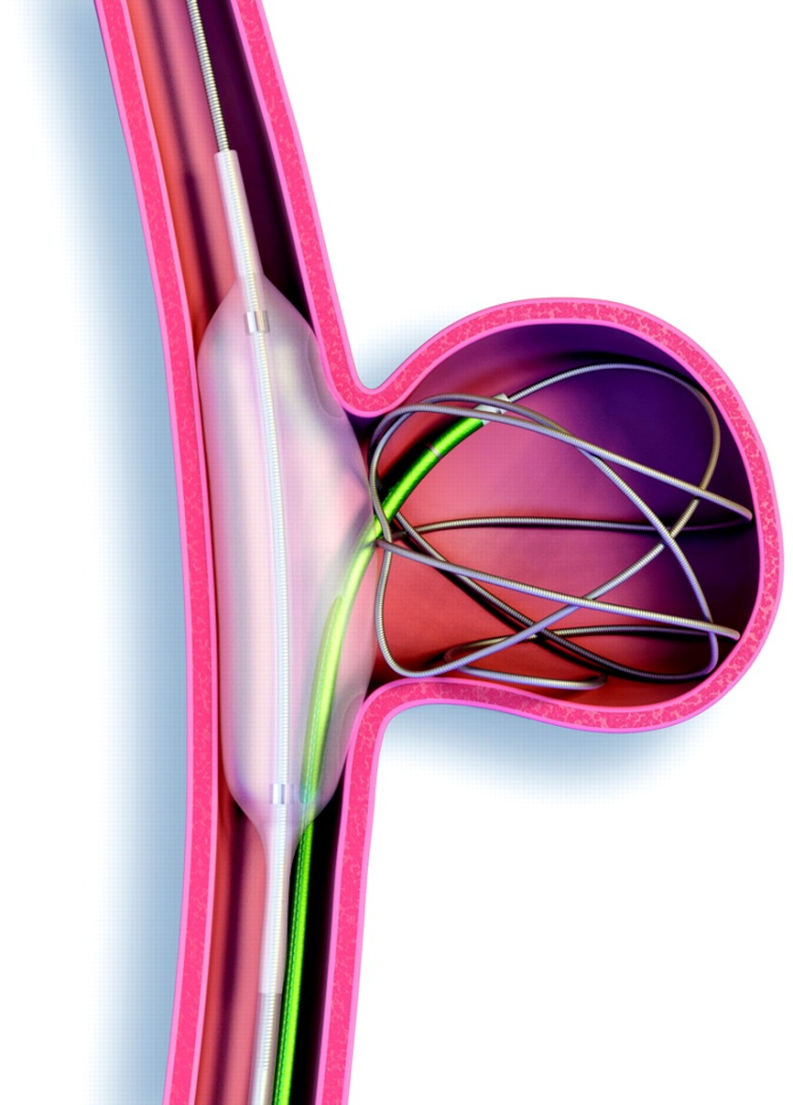
Ballonremodelling
Problem 1: Breitbasige Aneurysmen
L. Pierot et al. AJNR Am J Neuroradiol 2012;33:12-15
©2012 by American Society of Neuroradiology
Notes:
Coiling nicht immer möglich, z.B. wenn der Hals zu breit ist. Dann: Remodelling-Techniken, d.h. man baut sich einen Hals mit einem passager inflatierten Ballon oder einem (prmanent implantierten) Stent.

Slide 7
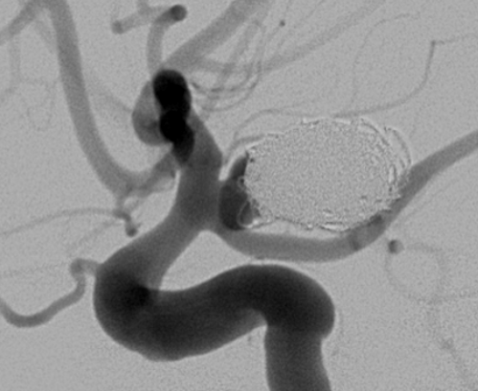
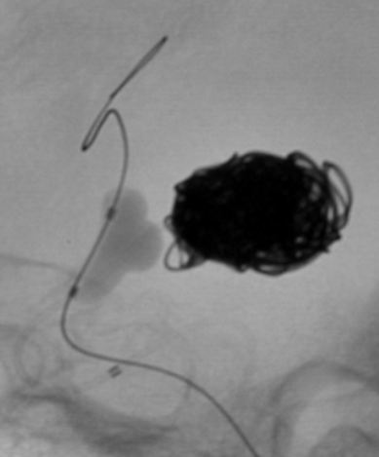
Ballonremodelling: Rezidiv eines gecoilten Pcom-Aneurysmas
Notes:
Breitbasiger Re-Einstrom in ein großes, gecoiltes Aneurysma am Abgang der A. communicans posterior

Slide 8
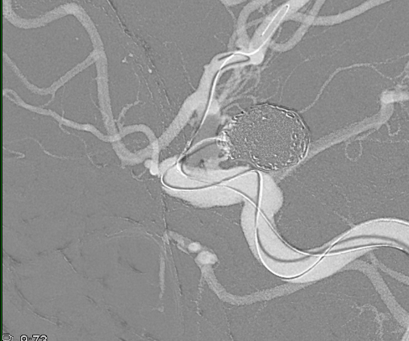
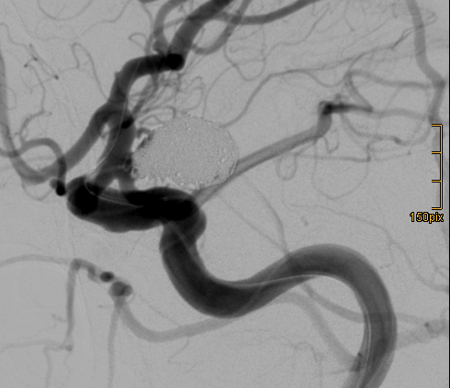
Ballonremodelling: Rezidiv eines gecoilten Pcom-Aneurysmas

Slide 9
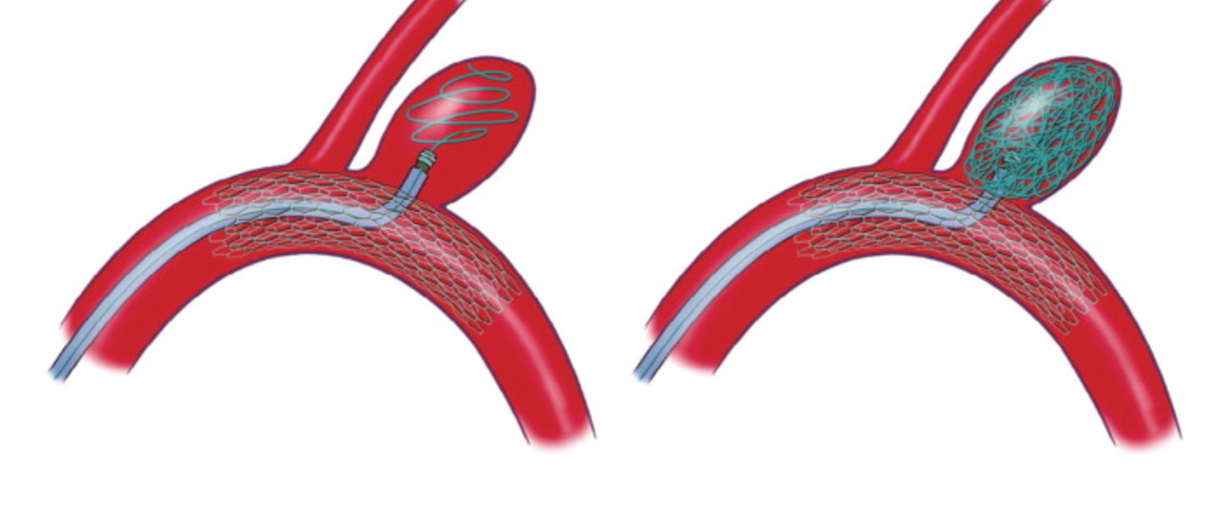
Stentassistiertes Coiling
Problem 1: Breitbasige Aneurysmen

Slide 10
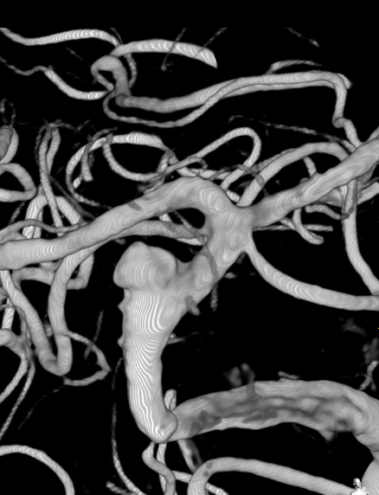
Stentassistiertes Coiling. Rupturiertes breitbasiges BA-Aneurysma

Slide 11
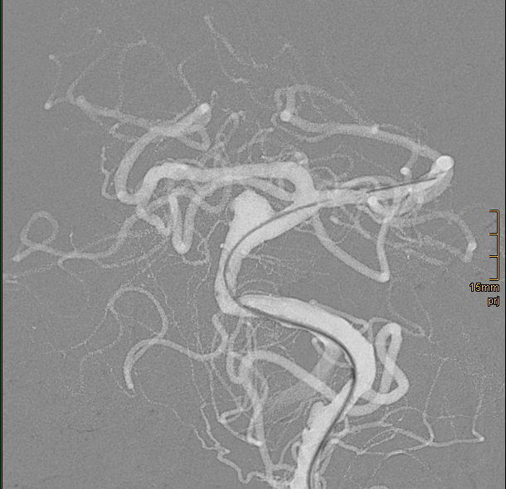
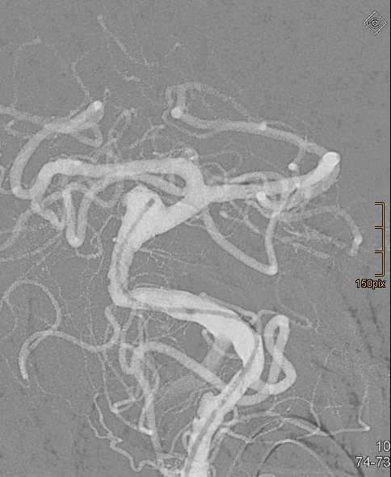

Slide 12
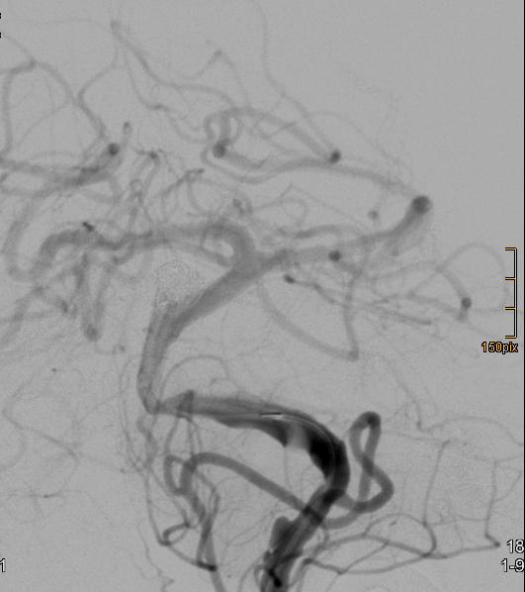
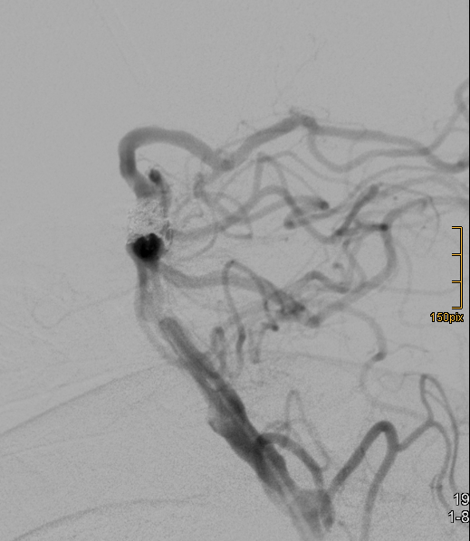

Slide 13
Fusiforme Aneurysmen ???
Notes:
This is a short illustration of flow diversion.. The idea is to cover the aneuryms neck with a stent-like implant and thereby reduce the inflow in the aneurysm with the result of a stable thrombus in the aneurysm. The challenge of this technique is not to occlude perforating branches.

Slide 14
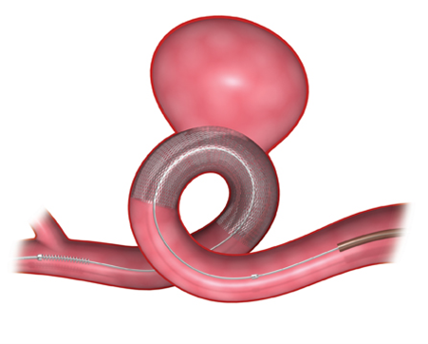
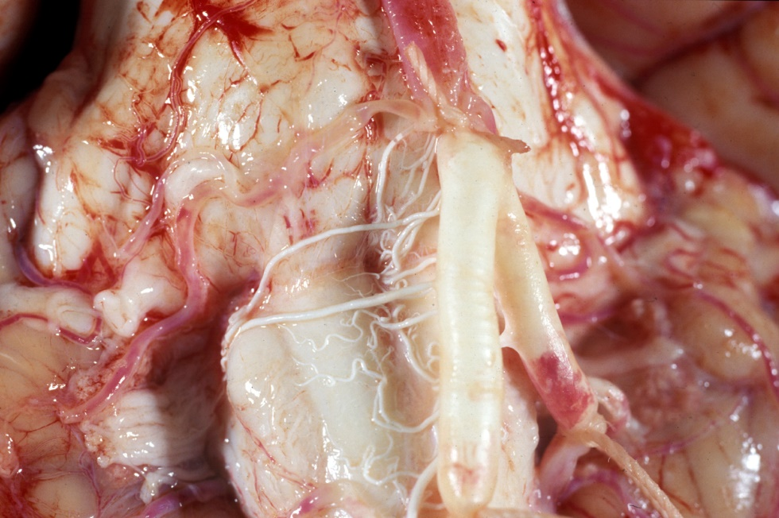
Idee: extrasakkuläre Behandlung
Barriere zwischen Trägergefäß und Aneurysma
Flow Diverter: Flussmodellierung statt Entkoppelung
CAVE: Perforatorverschlüsse!!

Slide 15
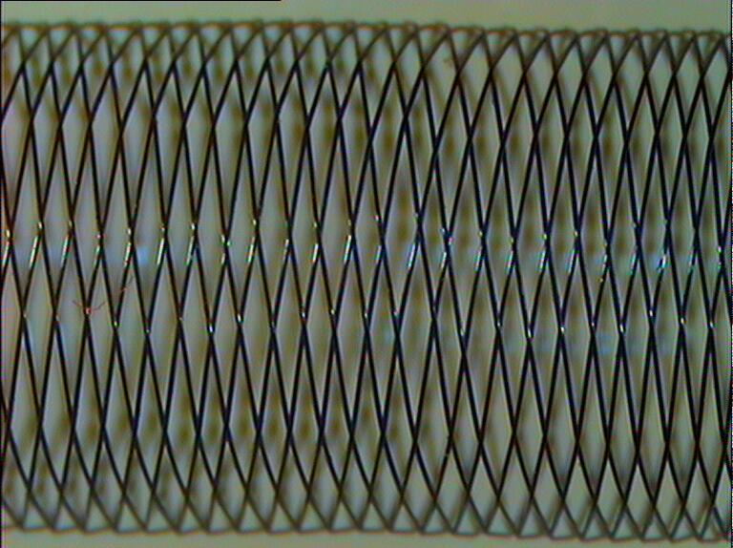
Fusiforme Aneurysmen: Flow Diverter
Notes:
This is a short illustration of flow diversion.. The idea is to cover the aneuryms neck with a stent-like implant and thereby reduce the inflow in the aneurysm with the result of a stable thrombus in the aneurysm. The challenge of this technique is not to occlude perforating branches.

Slide 16
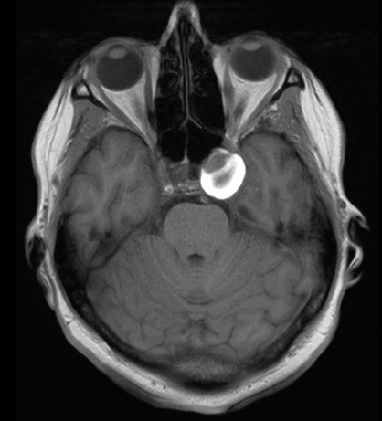
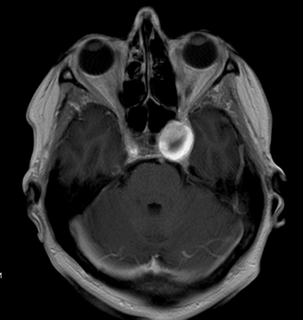
67J, akute Augenbewegungsstörung

Slide 17
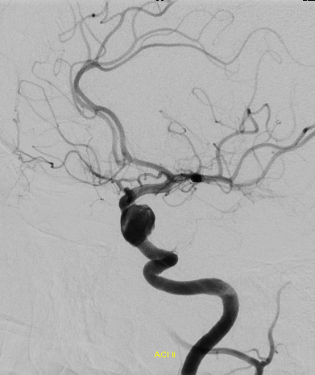
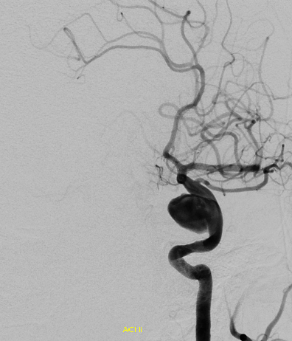
Fusiformes extraduales ACI-Riesenaneurysma, teilthrombosiert

Slide 18
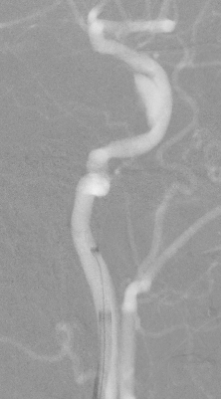
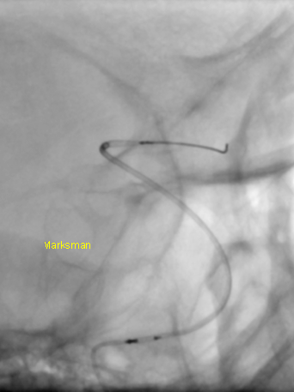

Freisetzen eines Pipeline (Medtronic) Flow Diverters über dem Aneurysmahals

Slide 19
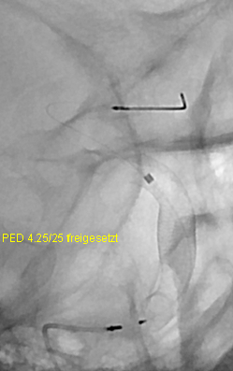
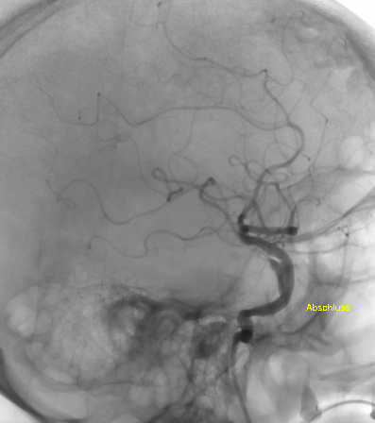

Slide 20
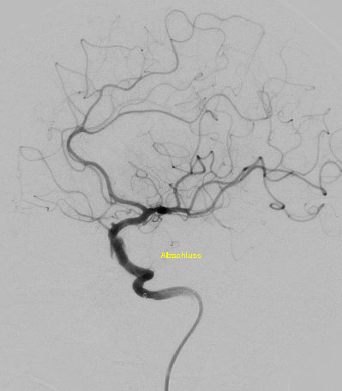
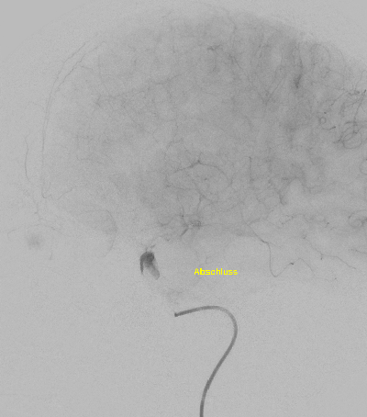

Slide 21
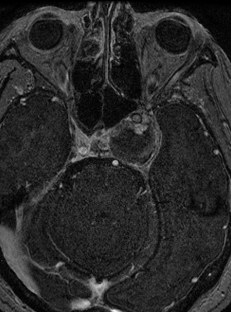
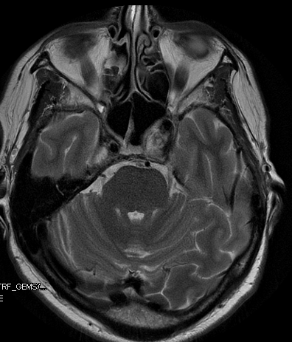
06/2016: MRT→ zunehmende Thrombosierung,
klinisch deutlich gebessert

Slide 22
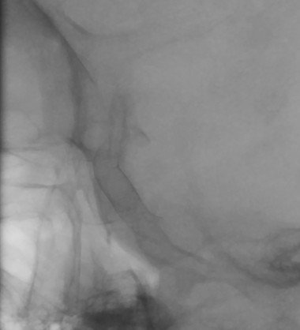
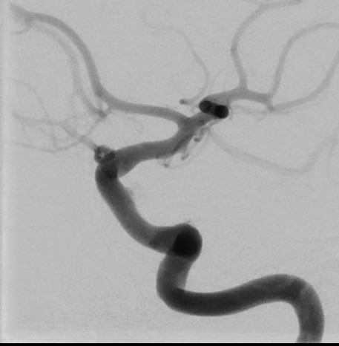
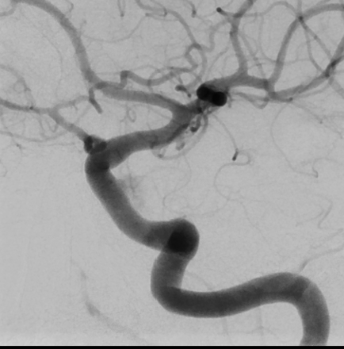
DSA 10/2016: Aneurysma (fast) komplett verschlossen, klinisch symptomfrei

Slide 23
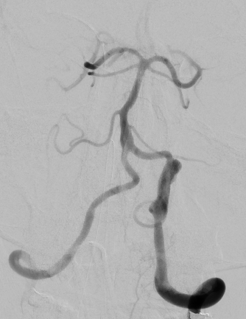
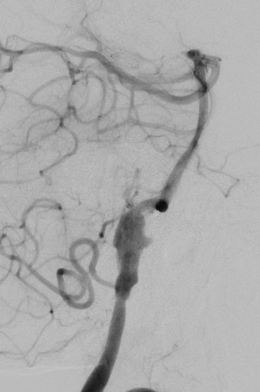
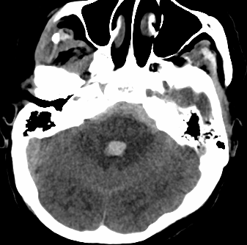
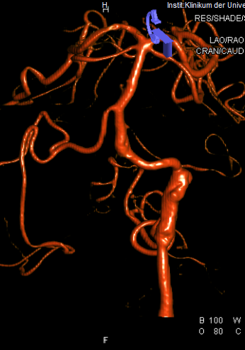
04/16: SAB, Dissektion der linken A. vertebralis

Slide 24
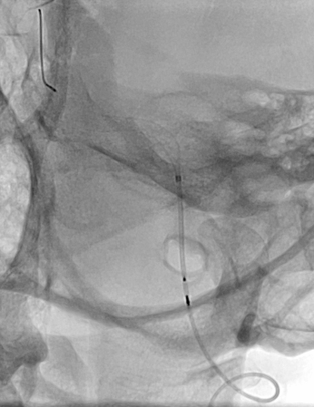
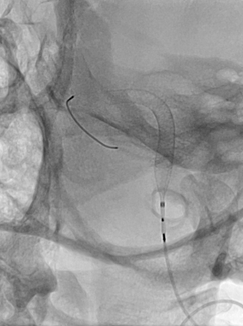

Überlappende Implantation von 3 Pipelines

Slide 25
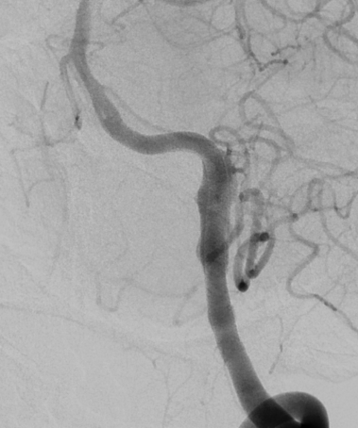
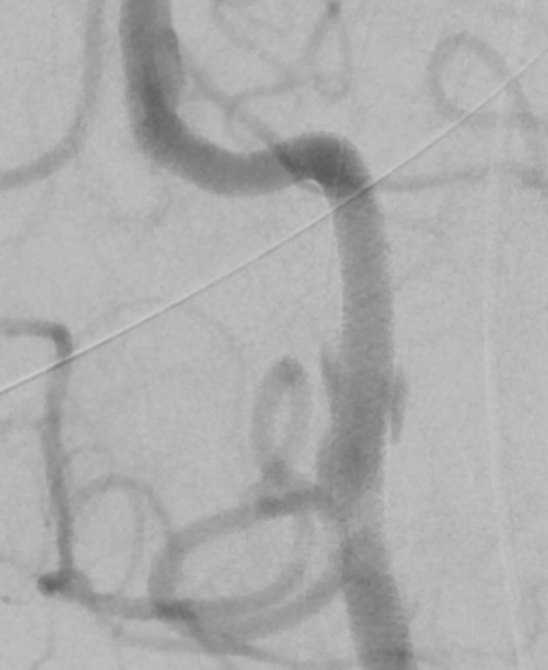
Abschluss/ nach 3 Wochen

Slide 26
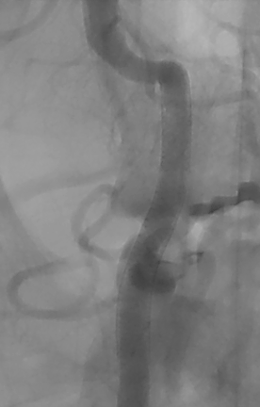
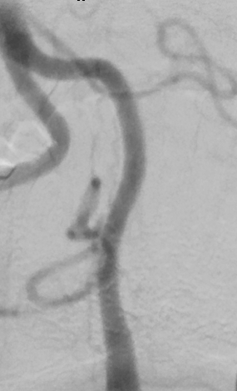
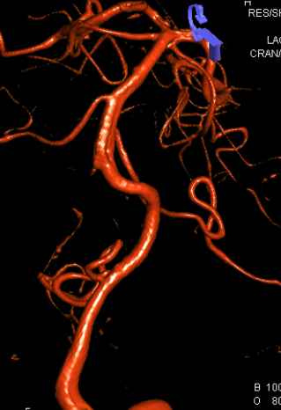
Kontrolle 09/2016
Tatsächliche Remodelierung der Gefäßwand
durch Flusseffekte und Neo-Intimalisierung

Slide 27
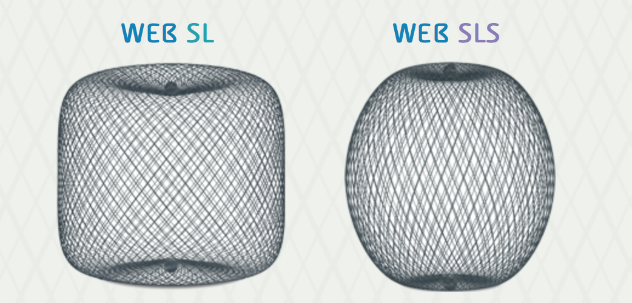
Relativ neu: Intraaneurysmale Flow Doverter:
WEB (Sequent)

Slide 28
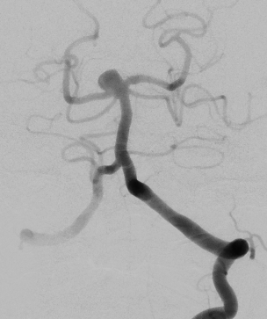


WEB: Inzidentelles BA-Aneurysma
Notes:
breitbasige, bzw. ungünstiges Verhältnis von Hals zu Dom

Slide 29







Slide 30



Abschlusskontrolle
Notes:
Weiterer Vorteil: Keine Artefakte in der MRT, d.h. gute Möglichkeit den Verlauf zu kontrollieren

Slide 31

Akute Schlaganfallbehandlung: Thrombektomie
Stentretriever

Slide 32









160–240 Ereignisse/100.000 Einwohner
Häufigste Ursache für Langzeitbehinderung

Slide 33



NIHSS >12 → fast immer Hauptstammverschluss (PPV = 91%)
ABER:
Patienten mit Hauptstammverschlüssen profitieren in weniger als 10% von der systemischen/ IV Lyse

Slide 34


Lokale Lysetherapie
Notes:
Neuroradiologen schon früh dran: 1982 erste IA Lyse

Slide 35



Mechanische Thrombektomie
Catch
MERCI
Phenox Cot Retriever
Notes:
Alle möglichen Gerätschaften zur mechanischen Thrombektomie

Slide 36


2008

Slide 37



30 Jahre, keine Vorerkrankungen
Halbseitenlähmung links seit 16.30 Uhr
Aufnahme 17.05, CCT 17.15 UHR

Slide 38


IV Lysetherapie, Angio ohne ITN

Slide 39



Slide 40


Solitaire freigesetzt

Slide 41





Slide 42



Slide 43

Arteriovenöse Malformation (AVM)
Komplexe (angeborene) Gefäßmissbildung:
Zuführend arterielle Feeder/ Nidus/ Drainagevenen
Gefahr: Blutung (Steal-Phänomen, Epilepsie)

Slide 44


21 Jahre alte Patientin, plötzliche Kopfschmerzen,
bei Aufnahme somnolent. CCT: ICB rechts parietal

Slide 45





Angiografie in ITN

Slide 46



Mikrokatheterinjektion
Verschluss mit Glubran

Slide 47
Was können wir noch....?
Präop. Tumorembolisation (Meningeom, HNO-Tumoren, Wirbelkörpermetastasen,....)
Embolisation von oberflächlichen Gefäßmissbildungen im Gesicht, Hals, etc.
Embolisation von duralen AV-Fisteln
Stents, Stents, Stents.......

Slide 48

Vielen Spass beim „Selbermachen“!
franziska.dorn@med.uni-muenchen.de

